Slide 1
Arduino I/O
Input part

Slide 2
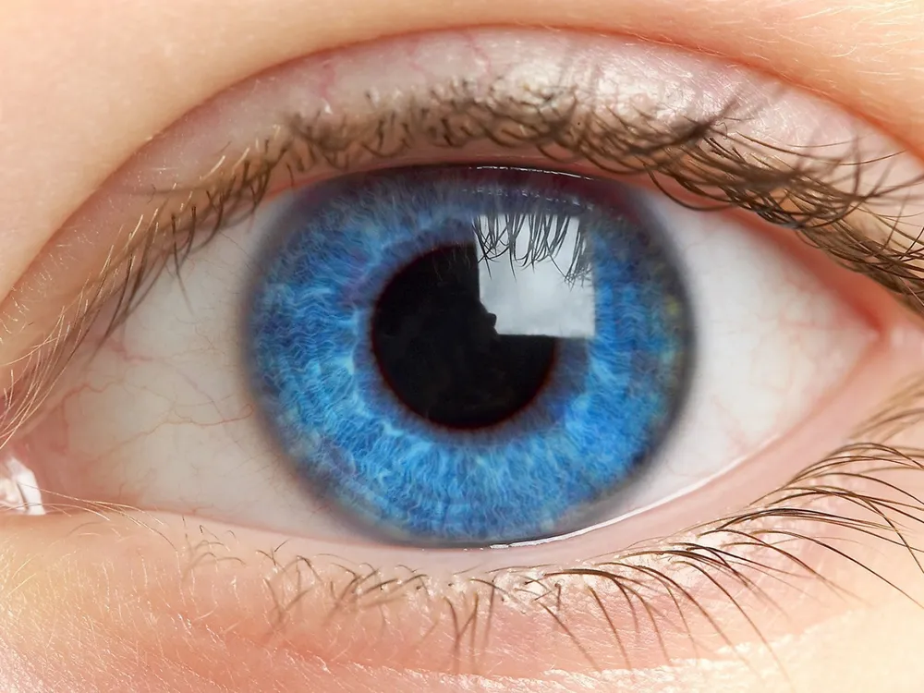
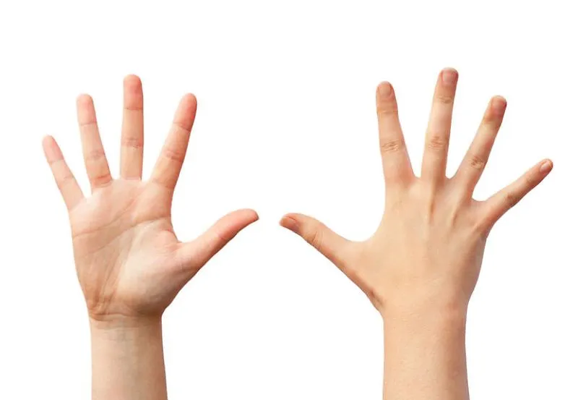

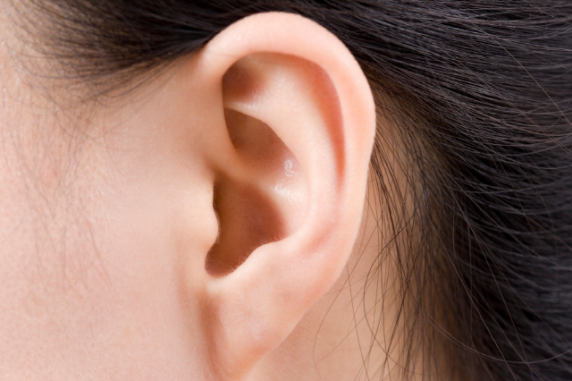
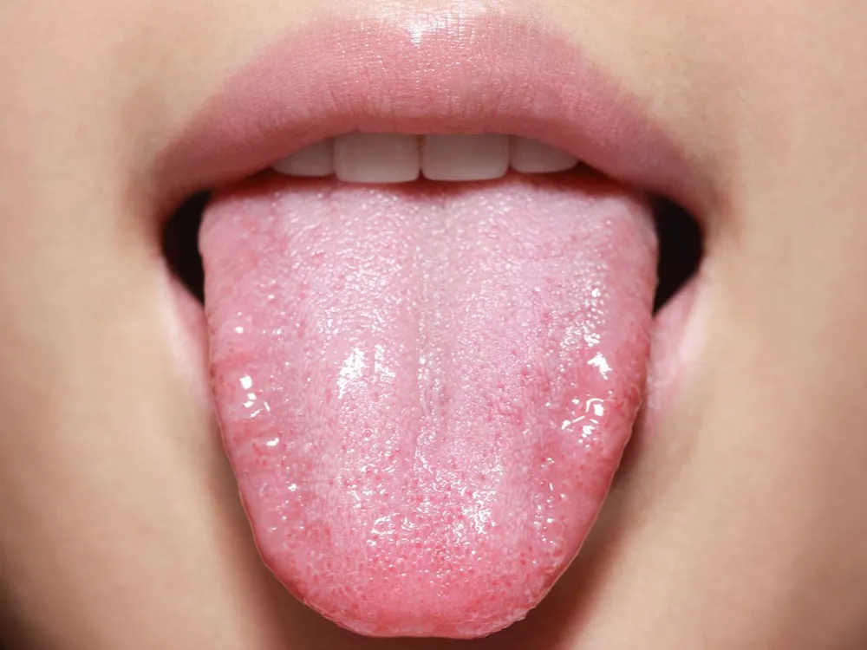
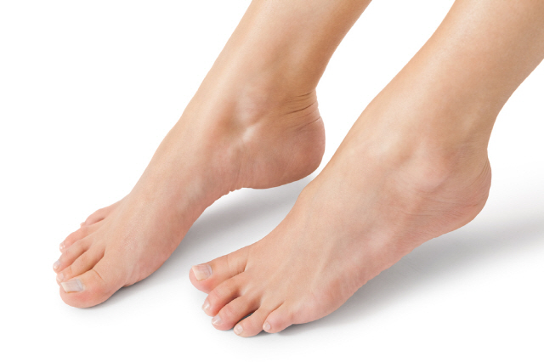
Arduino I/O
입력장치
제어장치
&
기억장치
출력장치

Slide 3
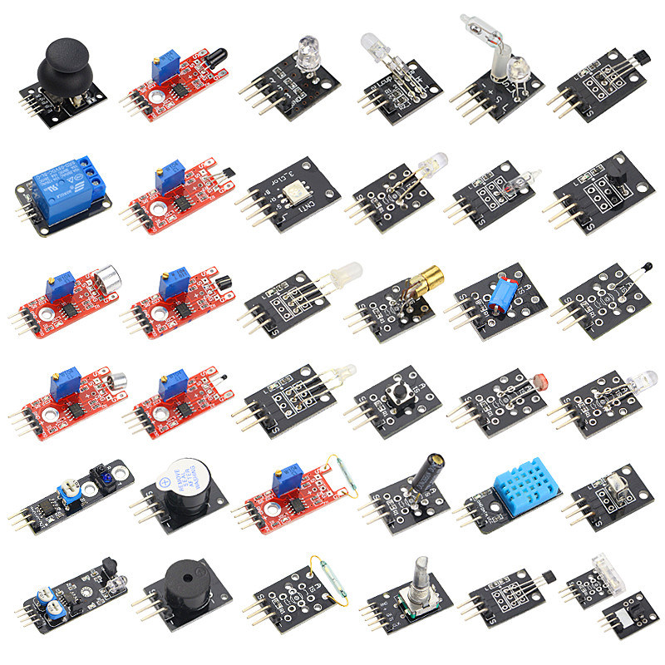
Arduino Input
아두이노에서 입력장치에 해당하는 것이 센서이다!
이 세상에는 다양하고 무수한 종류의 센서가 존재한다.

Slide 4
Arduino Input
이번 수업에서는 가변저항, 버튼, 조도센서, 초음파센서, Serial read를 다룰 것이다.

Slide 5
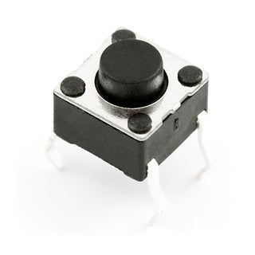
Arduino Input – button
버튼은 가장 간단한 입력장치이다!

Slide 6
Arduino Input – Variable Resister
0
0
180
4095

